Slide 1
Комп’ютерна гра-вікторина «Стежками франка»
Прикарпатський національний університет
імені Василя Стефаника

Slide 2
Комп’ютерна гра-вікторина «Стежками Франка» створена за сприяння ректора Прикарпатського національного університету імені Василя Стефаника Ігоря Євгеновича Цепенди
Авторський колектив:
Галина Волощук, кандидат філологічних наук, доцент кафедри філології Коломийського навчально-наукового інституту
Ольга Русакова, кандидат філологічних наук, доцент кафедри філології
Коломийського навчально-наукового інституту
Олександр Солецький, доктор філологічних наук, професор кафедри української літератури Факультету філології
Віктор Ровінський, кандидат технічних наук, доцент кафедри комп’ютерних наук та інформаційних систем Факультету математики та інформатики
Вадим Дудін, художник, студент Коломийського навчально-наукового інституту, захисник України в лавах ЗСУ
Євгеній Лепьохін, англійська локалізація, кандидат філологічних наук, доцент кафедри філології
Коломийського навчально-наукового інституту

Slide 3
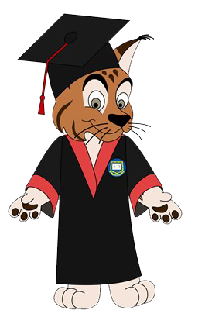
Гра-вікторина
«стежками франка»
Має інтелектуально-навчальний зміст;
призначена для учнів, учителів, студентів, викладачів, а також усіх, хто бажає перевірити й удосконалити свої знання з біографії та творчості Івана Франка;
в основі гри – настільна ігрова мапа, на якій зображено 8 будівель, у яких мешкав чи перебував Іван Франко впродовж свого життя;
головний персонаж гри Карпатська рись, символ університету, пропонує кожному учаснику 20 запитань.

Slide 4
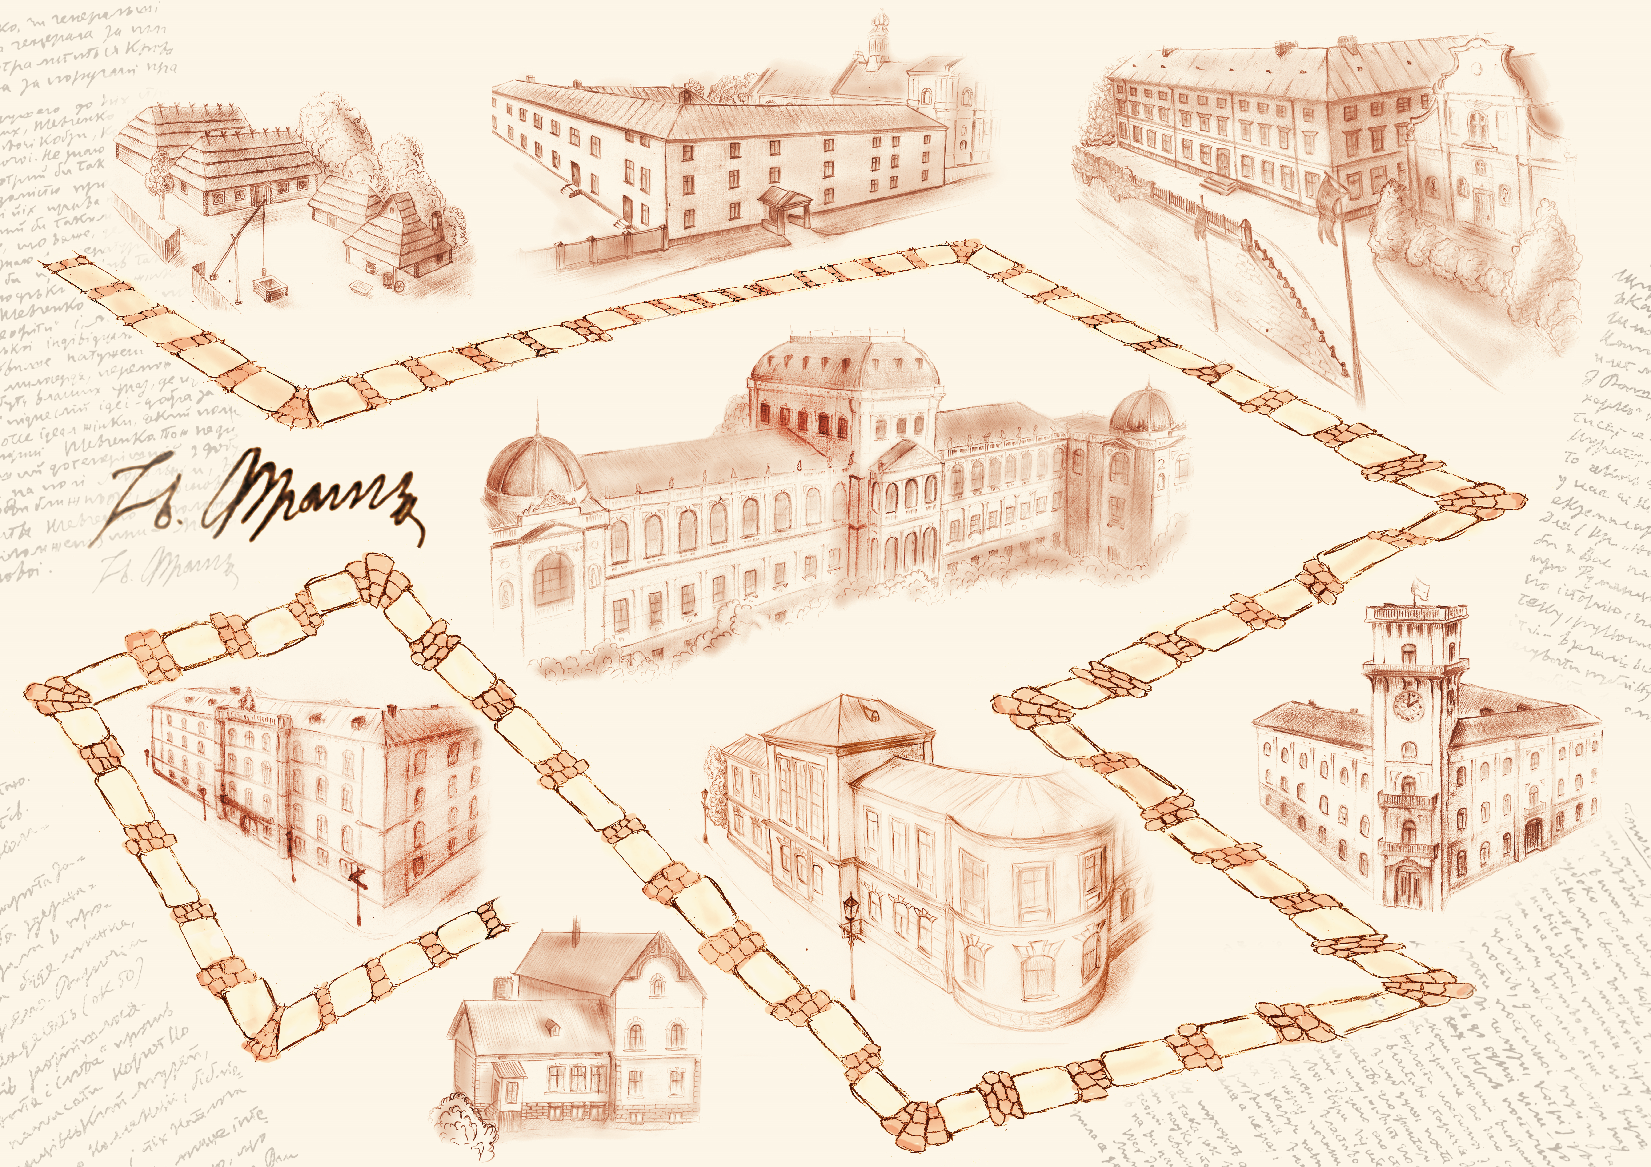
Мапа гри-вікторини

Slide 5
Питання з категорії «ЖИТТЄПИС»
Завдання - дати відповідь на питання, пов’язане з життєвим шляхом
Івана Франка

Slide 6
Питання з категорії «СВІТЛИНИ»
Завдання – визначити осіб або місця, зображені на світлинах

Slide 7
Питання з категорії «ТВОРчість»
Завдання – вказати твір або героя
з твору
Івана Франка

Slide 8
Питання з категорії «мова творів»
Завдання - обрати пропущене в цитаті слово/слова, з’ясувати значення слова; деякі питання сформульовані так, як питання з української мови на ЗНО/НМТ (про частини мови, структуру речення, розділові знаки)

Slide 9
Питання з категорії «ПОЧЕРК»
Завдання -прочитати слово, сполучення слів чи речення, написані Іваном Франком власноруч

Slide 10
Правильна-неправильна відповідь

Slide 11
Інструкція та правила гри-вікторини
Гру варто запускати при наявності інтернет-зв’язку. Після запуску гри треба перевірити код дозволу на початковій сторінці. Гравці зазначають ім’я, прізвище, навчальний заклад, клас та населений пункт, який представляють.
Після реєстрації учасники бачать мапу гри. Кожен з гравців натискає на кубик і рухається на певну кількість кроків уперед.
З’являється вікно з питанням однієї з 5 категорій та 4 варіантами відповідей.
Потрібно якомога швидше відповідати на питання – від швидкості залежить кількість балів.
Максимально за одну правильну відповідь можна отримати 100 балів.
Гра завершується тоді, коли всі учасники проходять стежки Івана Франка.
Перемагає той, у кого найбільша кількість балів.

Slide 12
Мета гри-вікторини англійською
Проведення бінарного(-их) уроку (-ів) з української та англійської мови для зіставного аналізу спостережених мовних фактів.
Практична реалізація мовно-граматичних структур, засвоєних на уроках іноземної мови в закладах загальної середньої освіти, на матеріалі прозотекстів й поезії Івана Франка.
Розвиток граматичної компетентности учасників освітнього процесу.
Перевірка рівня розуміння і складання чітких, зв’язних повідомлень, зроблених у художньому стилі мовлення.

Slide 13
У роботі над локалізацією гри керувалися:
Умови завдань перекладено з адаптацією до програмових вимог із зовнішнього незалежного оцінювання з англійської мови, затверджених наказом Міністерства освіти і науки України від 26.06.2018 р. № 696, а саме Додаток 2 «Мовний інвентар – граматика (англійська мова)».
Завдання на розпізнання графічного письма Івана Франка й тлумачення стилістично маркованої лексики відтворено із врахуванням Постанови Кабінету Міністрів України від 27 січня 2010 р. №55 «Про впорядкування транслітерації українського алфавіту латиницею» (чинна).

Slide 14
Переклади, які використано для локалізації гри-вікторини
Franko, Ivan (1935). The Jay’s Wing. Translated by B. L. Wissotzky-Kuntz. The Ukrainian Weekly, no. 47, pp. 2, 4; no. 48, pp. 3–4; no. 49, p. 3; no. 50, pp. 2–3; no. 51, pp. 2– 3; no. 52, p. 4.
Franko, Ivan (1948). Decadent. Ivan Franko, The Poet of Western Ukraine: Selected Poems. Translated with a biographical Introduction by Percival Cundy, ed. Clarence A. Manning. New York: Philosophical Library. P. 67
Franko, Ivan (1963). Hymn: The Spirit of Progress. The Ukrainian Poets, 1189–1962. From Ukrainian translated by C. H. Andrusyshen and Watson Kirkconnell. University of Toronto Press. Pp. 208–209.
Franko, Ivan (1963). Blessed is he. The Ukrainian Poets, 1189–1962. From Ukrainian translated by C. H. Andrusyshen and Watson Kirkconnell. University of Toronto Press. P. 221.
Franko, Ivan (1972). In the Blacksmith Shop. Ivan Franko: Stories. Translated by Cecilia Dalway. Kiev: Mistetstvo publishers. Pp. 149–164.
Franko, Ivan (1973). Moses. Moses and other poems by Ivan Franko. From Ukrainian translated by Vera Rich. The Shevchenko Scientific Society, New York, N.Y. Pp. 25–112.
Franko, Ivan (1987). Zakhar Berkut. Translated from the Ukrainian: Mary Skrypnyk. Kiev: Dnipro publishers. 227 p.
Франко, Іван (2007). Зів’яле листя: Лірична драма. Вид. 2-е / пер. англ. І. Теплий. Львів: СПОЛОМ, 140 с.
Franko, Ivan (2023). The Sistine Madonna. Translated by Eugene Lepokhin. Retrieved from: https://www.academia.edu/101506195/The_Sistine_Madonna_Ivan_Franko

Slide 15
Переклади, зроблені спеціально для гри-вікторини
Хто смів сказать, що не богиня ти? / Де той _______, що без серця дрожі / В твоє лице небесне глянуть може, / Неткнутий блиском твої красоти? («Сікстинська Мадонна»)
Who dares to say that you are not divine? / Where is that ______, who shudders not / Your holy face with one’s two eyes to browse, / Unstirred upon thy beauty’s brilliance and gloss? (“The Sistine Madonna”)
«Гріє сонечко! Усміхається небо яснеє…»
The sun is basking! The sky pristine is smiling…
«Гримить! Благодатна пора наступає…»
Rumble of thunder! A bountiful season is upon us…

